Slide 1

Recomendador: BASADO EN ETIQUETAS
Segunda Propuesta
José ÁNGEL SAVIÑÓN GARCÍA

Slide 2

Recomiendame

Slide 3

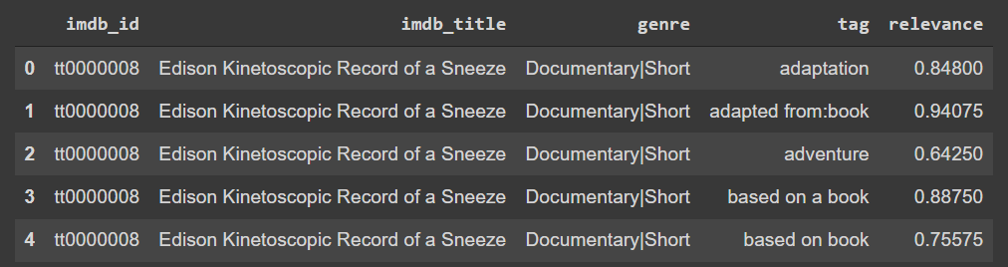
Datos originales

Slide 4
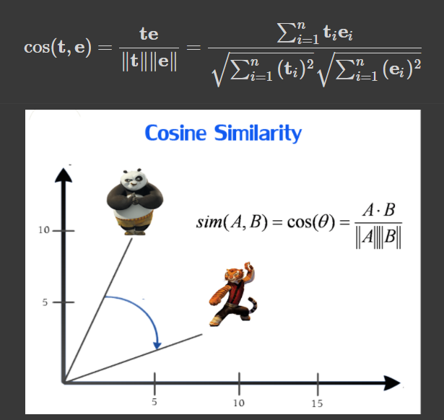
FÓRMULA

Slide 5
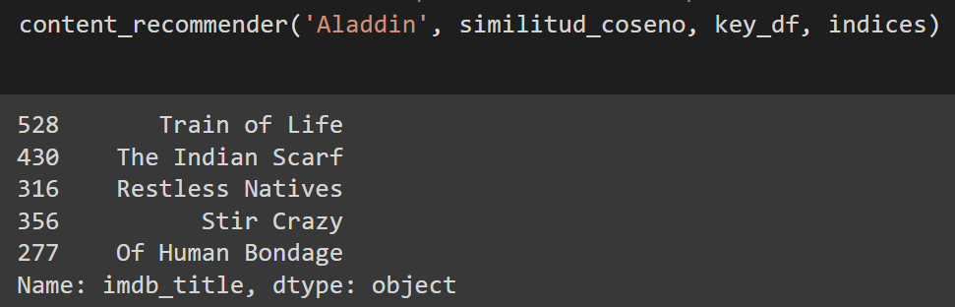
Resultado final

Slide 6
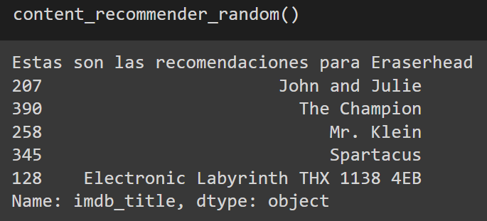
Resultado final
CON GENERADOR ALEATORIO

Slide 7

Gracias
José Ángel Saviñón García

